Slide 1
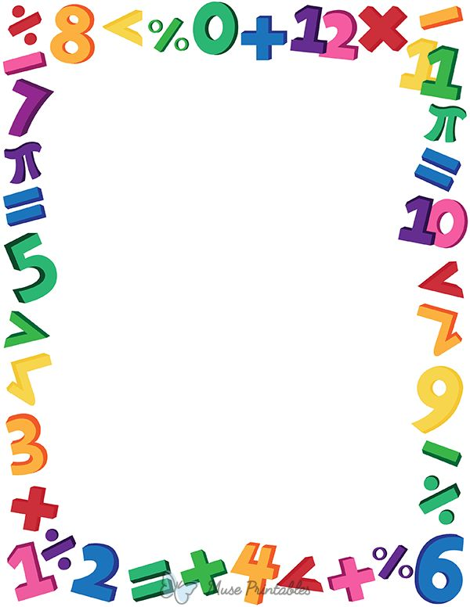
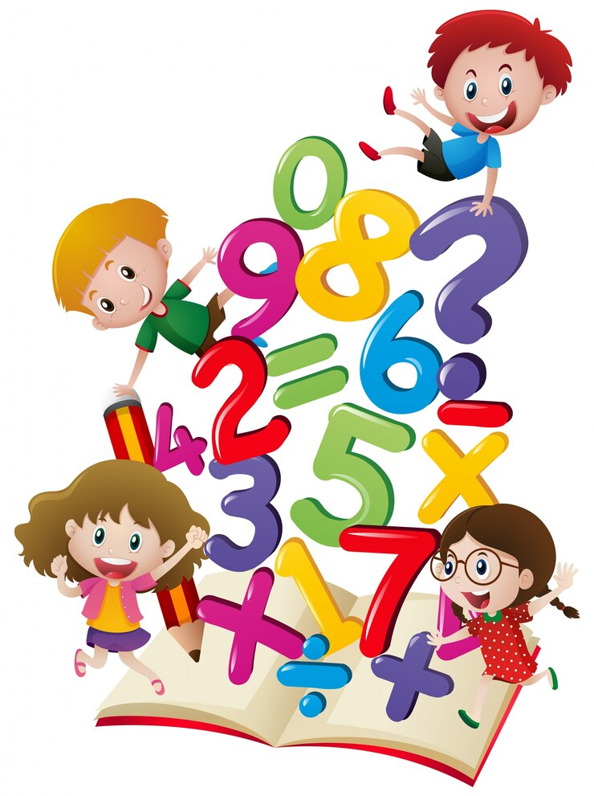
Математичні ігри
« Впіймай…»
Обуховська В. І.

Slide 2
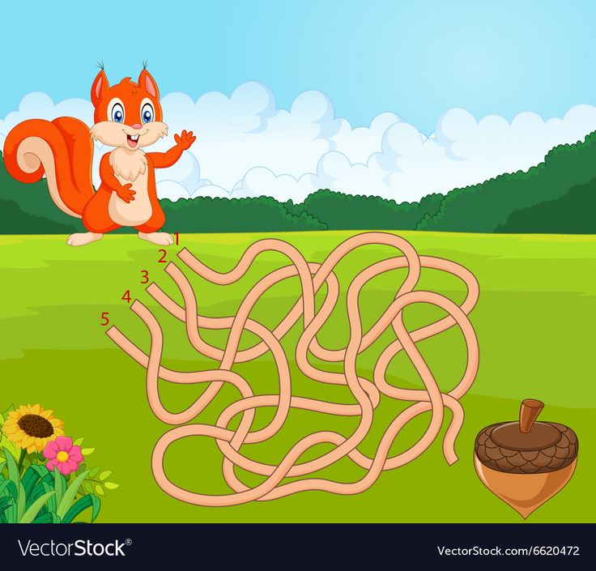
1
(40 + 60) : 20
Допоможіть білочці
дістатися до жолудя. Для цього вам треба обчислити вирази. Відповідь вкаже на стежку, куди вам потрібно перейти. Якщо стежка вже пройдена, то переходьте до наступної за порядком.
2
60 : 10 : 2
3
480 : 80 : 3
4
8 х 9 : 12
5
36 : 6 - 5
6

Slide 3
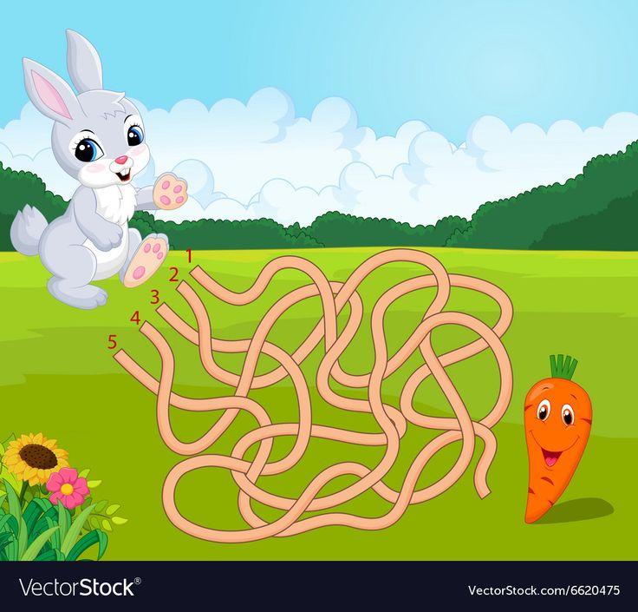
1
(270 + 230) : 100
Допоможіть зайчику дістатися до морквинки. Для цього вам треба обчислити вирази. Їх відповідь вкаже на стежку, куди вам треба перейти. Якщо стежка виводить на вже пройдену, тоді переходьте до наступної за порядком.
2
6 х 4 : 8
3
(48 + 32) : 40
4
300 : 10 : 5
5
(35 + 65) : 100
6

Slide 4
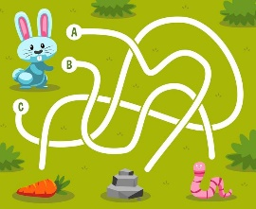
1
Допоможіть зайчику дістатися до морквинки. Оберіть вірну стежку. Обчисліть вирази, відповідь вкаже на стежку.
2
3
51 : 17 х 1
36 : 12 - 2
70 : 7 : 5

Slide 5
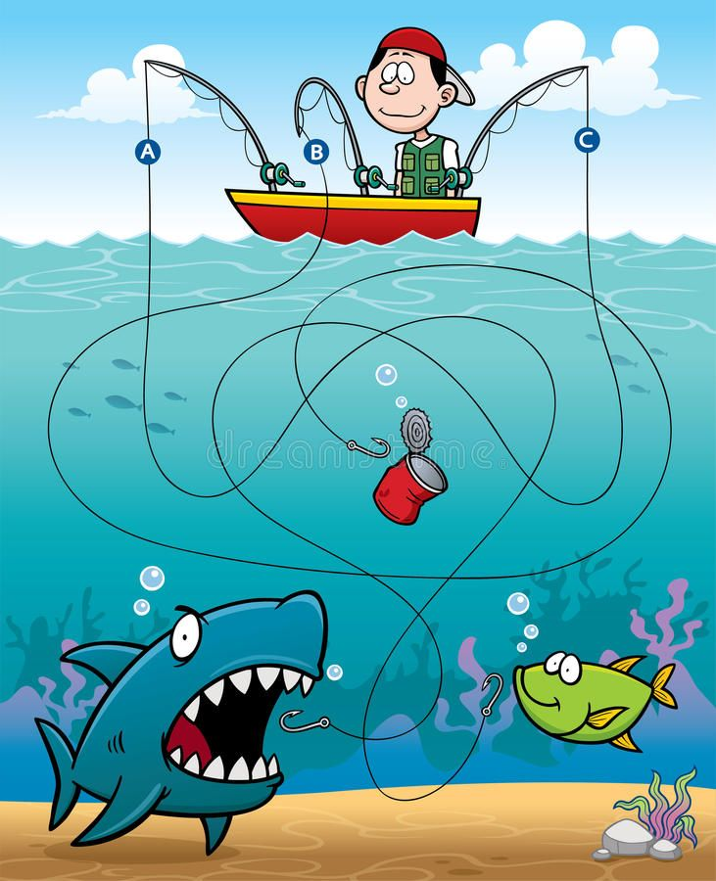
Допоможіть хлопчику впіймати рибу. На яку вудку він її впіймає вам підкаже маса риби. Обчисліть вирази. Відповідь виразу відповідає масі улову.
360 - 180 : 60
500 – 10 : 7
480 : 20 х 10
240 г
70 кг
3 кг

Slide 6
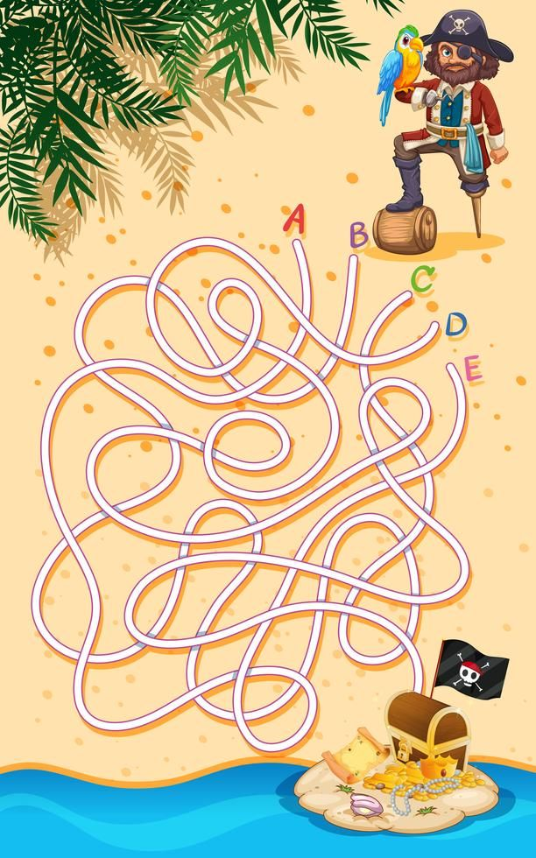
40 : 5 х 8
Допоможіть пірату дістатися до скарбу. Обчисліть вирази, їх відповідь вкаже на скарб. Зверніть увагу на число біля скрині.
32 : 4 х 2
300 : 3 х 10
8 х 2 х 4
96 : 6
1000

Slide 7

5 х 15 : 3
1
6 х 6 – 3 х 10
Допоможіть хлопчику
зібрати писанки. Обчисліть вирази. На правильну доріжку вкаже відповідь, що відповідає кількості яєчок.
2
3
4
1000 : 10 : 50
200 : 40 х 5

